Slide 1

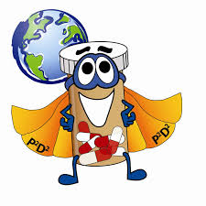
SISTEMA MUSCULAR
MEDICAMENTOS INCLUIDOS EN EL POS
ACUERDO 228 DEL 2002
PRESENTADO POR:
LORENA GARAY
DOCENTE:
CLAUDIA SEGUANES
ADMON. EN SALUD II
CAMPO ALTO TEUSAQUILLO

Slide 2
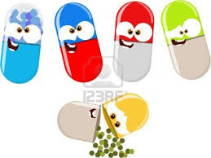
ANTIINFLAMATORIOS NO ESTEROIDEOS Y ANTIRREUMATICOS
Medicamento utilizados para tratar el reumatismo que se manifiesta generalmente por inflamación de los ligamentos o músculos.
RELAJANTES MUSCULARES DE ACCION CENTRAL
Es un fármaco que disminuye el tono de la musculatura estriada .Se utiliza para relajar el sistema musculo esquelético y reducir el dolor debido a contracturas, espasmos o lesiones.
Diclofenaco sódico 75 mg/3 mL solución inyectable.
Naproxeno 250 mg tableta o cápsula.
Aurotioglucosa 500 mg/10 mL suspensión inyectable.
Uso exclusivo de especialista
Metocarbamol 750 mg tabletas.
Tubo curarina 0,3% solución inyectable.

Slide 3
DICLOFENACO SODICO
Es un antiinflamatorio que posee actividades anal­gésicas y antipiréticas y está indicado por vía oral e intramuscular para el tratamiento de enfermedades reumáticas.
DOSIS Y VÍA DE ADMINISTRACIÓN:
Oral, intramuscular e intravenosa por infusión.
La dosis oral va de 100 a 200 mg diariamente.
Intramuscular: En general, la dosis es una ampolleta diaria de 75 mg por vía intraglútea profunda en el cuadrante superior externo. Sólo de manera excepcional, en casos graves se pueden administrar dos inyecciones diarias de 75 mg con un intervalo de varias horas.
CONTRAINDICACIONES: DICLOFENACO sódico está contraindicado en presencia de úlcera gástrica o intestinal, hipersensibilidad conocida a la sustancia activa, al meta bisulfito y a otros excipientes.

Slide 4
NAPROXENO
DOSIS Y VÍA DE ADMINISTRACIÓN:
En la población pediátrica, la dosificación es la siguiente:
Dosis de inicio de 10 mg/kg seguida por 2.5 a 5 mg/kg cada 8 horas. La dosis no deberá exceder de 15 mg/kg al día después del primer día de tratamiento
Es un miembro del grupo ácido arilacético de fármacos antiinflamatorios no este­roideos.
REACCIONES SECUNDARIAS Y ADVERSAS:
Las actividades antipirética y antiinflamatoria del fármaco pueden disminuir la fiebre e inflamación, disminuyendo así su utilidad como signos diagnósticos para detectar complicaciones de otros cuadros.
CONTRAINDICACIONES:
NAPROXENO está contraindicado en pacientes que tienen reacciones alérgicas a la prescripción. También está contraindicado en pacientes en quienes el ácido acetilsa­licílico u otros agentes analgésicos antiinfla­matorios no esteroidales inducen el síndrome de asma, rinitis y pólipos nasa­les. Ambos tipos de reacciones pueden ser fatales

Slide 5
AUROTIOGLUCOSA
La Aurotioglucosa es un fármaco antiartrítico activo por vía intramuscular,
DOSIS Y VÍA DE ADMINISTRACIÓN:
Adultos: 10 mg por vía i.m. inicialmente, seguidos de dos dosis de 25 mg a intervalos de una semana. A partir de la tercera semana las dosis se pueden aumentar a 50 mg semanales hasta unas dosis totales de 0.8 a 1.0 g.
REACCIONES SECUNDARIAS Y ADVERSAS:
La Aurotioglucosa debe ser administrada con precaución en pacientes en aplasia de la médula ósea, discrasias sanguíneas o hemorragias. La administración con comitente de Aurotioglucosa con penicilamina está contraindicada por la posibilidad de causar serios efectos adversos hematológicos o renales.
CONTRAINDICACIONES
La Aurotioglucosa está contraindicada en pacientes que hayan experimentado recientemente un tratamiento con radiación. También está contraindicada en pacientes con historia de desórdenes inducidos por oro como dermatitis exfoliativa, fibrosis pulmonar

Slide 6
METOCARBAMOL
El Metocarbamol es un carbamato, derivado de la guaifenesina; el cual posee un potente efecto relajante musculo esquelético de acción central, impide la transmisión de los impulsos dolorosos originados en los músculos, tendones y articulaciones a nivel de las neuronas internunciales en la médula espinal.
DOSIS Y VÍA DE ADMINISTRACIÓN:
Según criterio médico. Se recomienda en general una dosis inicial (primer día) de 1 a 2 tabletas de cuatro veces al día; y dosis de mantenimiento de 1 a 2 tabletas tres veces al día.
CONTRAINDICACIONES:
El más frecuente es la somnolencia, el mareo y la sensación de “aturdimiento”. Puede presentarse también visión borrosa, cefalea, anorexia, fiebre y náuseas, pueden ocurrir después de la administración oral.
REACCIONES SECUNDARIAS Y ADVERSAS:
Hipersensibilidad al medicamento o a los componentes. Niños menores de doce (12) años de edad, mujeres en embarazo y lactancia, miastenia graves y en pacientes con historia de epilepsia

Slide 7
Tubo curarina
Es un relajante muscular no despolarizante. Ejerce bloqueo competitivo de los receptores colinérgicos en la placa motora, sin cambiar el potencial de reposo de la membrana muscular. Su acción se inicia con rapidez luego de la inyección IV y alcanza un efecto máximo entre 5 y 6 minutos.
DOSIS Y VÍA DE ADMINISTRACIÓN:
Puede administrarse por vía IV o IM. La dosis debe determinarse de acuerdo con la respuesta del paciente. Adultos: 0,1 a 0,2mg/kg producen parecía de músculos de los miembros; 0,4 a 0,5mg/kg producen relajación abdominal; 0,5 a 0,6mg/kg se requieren para intubación endotraqueal.
REACCIONES SECUNDARIAS Y ADVERSAS:
Eritema, edema, erupciones, enrojecimiento, taquicardia, hipotensión arterial, broncoespasmo y colapso circulatorio (por la rápida liberación de histamina).Arritmias cardíacas, salivación excesiva, apnea prolongada, depresión respiratoria.
CONTRAINDICACIONES:
Hipersensibilidad a la tubo curarina. No debiera administrarse si no se dispone de rápido acceso a facilidades para la intubación traqueal, respiración artificial, y tratamiento con oxígeno y antídotos.

Slide 8
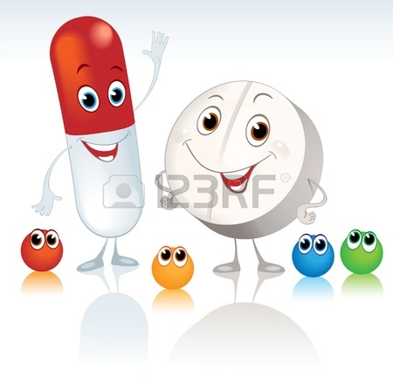
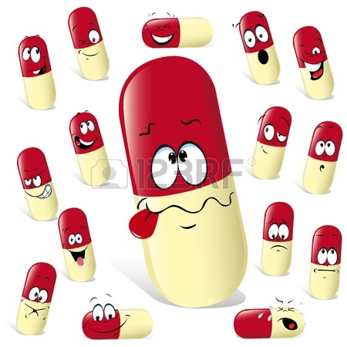
GRACIAS…

